Slide 1
HC12083
FusionSphere
R6
V3.0
洪飞泷/wx350110
2017.11.11
优化
Notes:
2015.7.4
调整版权和页码对齐，位于参考线8.5到8.9之间。
调整编辑框行距为单倍行距。
2015.7.9
删除此页课程版本后的“ISSUE”。
新增“产品版本”和“课程版本”的示例。
2015.8.3
调整母板主体和备注，段落格式为“允许标点溢出边界”。
2015.8.4
删除缩略语页；
重命名版式“8#空白”为“8#仅标题”。
2015.9.2
新增备注模板，备注页正上方添加页眉，显示本章标题。
2015.9.14
删除“谢谢”那页的白色“谢谢”。
2017.11.8
调整母版中标题宽度。
2017.12.8
适当拉长了备注页文本框长度，防止2013版后的PPT会自动换页。

Slide 2
FusionSphere OpenStack部署配置

Slide 3
本章节介绍如何安装FusionSphere OpenStack以及进行初始化配置。

Slide 4
学完本课程后，您将能够:
掌握FusionSphere OpenStack的安装部署方法
掌握FusionSphere OpenStack的配置方法

Slide 5
FusionSphere OpenStack安装部署介绍
FusionSphereOpenStack配置介绍

Slide 6
名词解释
CPS（ CloudOS Provision Service）
提供AZ内OpenStack服务的安装部署能力
CBS（ CloudOS Boot Service）
提供pxe server能力，负责AZ内Host的OS安装启动

Slide 7
对象介绍
组件
安装部署的最小原子对象。具有独立启动/重启、配置、状态监控的软件功能模块。
服务
服务是一个能够对外提供独立功能的分布式软件，能够独立升级、打补丁。一个服务是一组组件的集合。
角色
角色，是华为在安装过程中引入的概念，将同一性质或作用类似的组件，放在一起部署。例如，计算角色定义为提供计算资源的管理服务。存储角色定义为提供存储资源的管理服务。用户可以设置部署角色的主机范围，CPS自动选择满足条件的主机，部署角色对应的所有组件。每台主机可以被赋予多类角色。

Slide 8
角色介绍 (1/2)
sys-server：提供API代理和负载均衡服务
auth：提供鉴权功能（系统内共用）
image：提供镜像管理（DC共用）
controller：提供OpenStack管理服务
router：提供L3网络服务、DHCP和MetalData服务
compute：提供OpenStack主机侧计算虚拟化功能
blockstorage-driver：提供存储虚拟化管理服务
blockstorage：提供Dsware分布式存储服务
swift：提供对象存储管理服务

Slide 9
角色介绍 (2/2)
database：提供OpenStack管理数据存储服务
mongodb：提供OpenStack采样数据存储服务
zookeeper：提供分布式集群服务
rabbitMQ：提供分布式通信服务
baremetal ：提供裸机管理服务
loadbalancer：提供网络负载均衡能力
sys-client：提供配置代理和组件状态监控的能力

Slide 10
部署原则 (1/2)
角色 | 是否必选 | 部署原则
sys-server | 是 | AZ间不允许共享，每个AZ都需要部署sys-server角色，默认部署 3个实例
auth | 是 | 所有DC间共享，系统内部署一套，建议选择第一个DC的第一个AZ部署，默认部署3个实例
image | 是 | DC内所有AZ共享，建议选择每个DC的第一个AZ部署，默认部署 3个实例
controller | 是 | AZ间不允许共享，每个AZ都需要部署controller角色，默认部署 3个实例
router | 是 | AZ间不允许共享，每个AZ都需要部署router角色，默认部署2个 实例
compute | 是 | 节点之间不允许共享，计算节点需要部署compute角色
blockstorage-driver | 是 | AZ间不允许共享，每套blockstorage-driver对接一套存储，默认部署一套blockstorage-driver
blockstorage | 否 | 使用FusionStorage分布式存储服务时需要部署，默认每个节点都部署
Swift | 是 | AZ间不允许共享，每个AZ都需要部署swift，默认部署3个实例
database | 是 | AZ间不允许共享，每个AZ都需要部署swift,默认部署2个实例

Slide 11
部署原则 (2/2)
角色 | 是否必选 | 部署原则
Mongodb | 是 | AZ间不允许共享，每个AZ都需要部署mongodb角色，默认部署 3个实例
Zookeeper | 是 | AZ间不允许共享，每个AZ都需要部署mongodb角色，默认部署 3个实例
rabbitMQ | 是 | AZ间不允许共享，每个AZ都需要部署rabbitMQ角色，默认部署2个实例
baremetal | 否 | AZ间不允许共享，每个AZ都需要部署baremetal角色，默认不部署
Loadbalancer | 否 | AZ间不允许共享，每个AZ都需要部署router角色，默认不部署
sys-client | 是 | 每个节点默认部署sys-client角色

Slide 12
CPS逻辑架构 & 部署模型 (1/2)
文件下载通道（http）
配置通道（zookeeper接口）
维护通道（http）
监控通道
CPS Web Portal
Server(1+N)
cps-monitor
Starter
SWH
（软件仓库）
CPS Server
Distribute Service (Zookeeper)
Client
CPS Client
CPS Client
Starter
cps-monitor
CPS Client
Notes:
安装部署基本管理组件，包含cps-starter，cps-monitor，zookeeper，cps-client，cps-server，以及一些基础服务组件（haproxy，cbs-server，gaussdb，ntp-server，dns-server），这些服务构成FSO基础部署框架。 cps-starter是打包在hostos中的，负责拉起基础组件进程。 cps-server负责Host管理和服务部署管理，对外提供rest服务。 zookeeper作为集群管理工具，负责配置数据、运行时数据的存储以及集群管理。 cps-monitor负责进程监控。 cps-client则负责每个节点上业务包的安装，卸载以及启停任务的执行，以及信息收集、配置变更生效、告警上报等操作。
包含os，驱动包，业务rpm包、配置文件等。初接触者可以理解为一个类似yast的安装源。cps通过zypper 系列命令构建仓库，以及业务rpm包的安装、卸载。 如zypper in xxx.rpm，zypper rm xxx.rpm。
系统安装完之后，软件仓库使用swift存储，使用swift接口对外提供服务。

Slide 13
CPS逻辑架构 (2/2)
CPS Server:
MPS（Metal Provision Server，服务部署Server）：负责Host管理和服务部署管理。
SWH（Software House，软件仓库）：负责软件包管理。
DS（Distribute Service，分布式一致性数据服务）：负责提供CPS系统的配置功能、名字服务和分布式锁功能（采用zookeeper）。
CPS Client
Starter：与Host OS一起打包，负责Host OS的配置加载和CPS Client其它模块的加载和启动。
MPC（Metal Provision Client，服务部署Client）：负责Host信息收集上报（能力信息及部署服务信息）、本地服务部署，并向本地部署服务提供分布式一致性数据服务的代理功能。
LM（Local Monitor，本地监控服务）：负责向本地部署服务提供监控功能，服务心跳丢失后LM将重新启动该服务。

Slide 14
安装部署流程概述
安装机器
dhcp
tftp
http
pxe
FusionSphere OpenStack V100R005C10SPC200.tar.gz
FusionSphere OpenStack V100R005C10SPC200_InstallTool.tar.gz
host1
gaussdb
cps_starter
cps-monitor
ntp-server
zookeeper
dns-server
本地软件仓库
cps-server
cps-client
haproxy
其他组件
cbs-server
swift
host2
host3
cps_starter
pxe
pxe
cps_starter
cps-monitor
swift
cps-monitor
swift
cps-client
其他组件
cps-client
其他组件

Slide 15
配置服务
rest接口
zookeeper
cps-server
通知
通知
通知
host1
host2
host3
cps-client
cps-client
cps-client
通知
通知
gaussdb_01
gaussdb_02

Slide 16
服务监控
rest接口
zookeeper
cps-server
host1
上报状态
cps-monitor
cps-client
心跳超时后启动
心跳
周期查询组件状态
gaussdb_01

Slide 17
服务HA机制 (1/3)
zookeeper
gaussdb/ haarbitration
临时序列节点001 ---- host1
临时序列节点002 ---- host2
host1
host2
cps-client
cps-client
主
备
gaussdb_0
gaussdb_1

Slide 18
服务HA机制 (2/3)
zookeeper
gaussdb/ haarbitration
临时序列节点001 ---- host1
临时序列节点002 ---- host2
临时序列节点003 ---- host1
host1
host2
cps-client
cps-client
主
备
主
备
gaussdb_0
gaussdb_1

Slide 19
服务HA机制 (3/3)
zookeeper
gaussdb/ haarbitration
临时序列节点002 ---- host2
临时序列节点003 ---- host1
host1
host2
cps-client
cps-client
主
备
主
gaussdb_0
gaussdb_1

Slide 20
OpenStack部署方案1 - 2+1部署
Sys-server
Sys-server
controller
controller
auth
FM VM
auth
FM VM
mongodb
mongodb
image
image
router
router
measure
measure
database
rabbitmq
database
rabbitmq
Sys-client
baremetal
Sys-client
baremetal
compute
zookeeper
compute
zookeeper
zookeeper
compute
compute
Blockstorage driver
swift
Blockstorage driver
swift
swift
Sys-client
Sys-client
Notes:
OpenStack集中两个管理节点部署，第三个节点只部署集群服务（swift+zookeeper）
FusionSphere Manager部署在虚拟机中，1+1主备部署

Slide 21
OpenStack部署方案2 - 3Controller
Sys-server
Sys-server
Sys-server
controller
controller
controller
auth
FM VM
auth
FM VM
auth
zookeeper
zookeeper
zookeeper
image
image
image
router
router
router
measure
measure
measure
database
database
mongodb
Sys-client
baremetal
Sys-client
baremetal
Sys-client
baremetal
compute
rabbitMQ
compute
mongodb
compute
rabbitMQ
compute
Blockstorage driver
swift
Blockstorage driver
swift
Blockstorage driver
swift
Sys-client
Notes:
OpenStack服务部署三个实例，增强可靠性
FusionSphere Manager部署在虚拟机中，1+1主备部署

Slide 22
OpenStack部署方案3 - ALL In One
Sys-server
controller
auth
zookeeper
FM VM
loadbalancer
router
measure
image
database
baremetal
Sys-client
mongodb
compute
compute
rabbitMQ
Sys-client
Blockstorage driver
swift
Notes:
OpenStack所有服务单实例部署
FusionSphere Manager部署在虚拟机中，而不是一个实例

Slide 23
FusionSphere OpenStack安装部署介绍
FusionSphereOpenStack配置介绍
物理网络配置
主机磁盘配置
资源隔离配置
存储配置
裸金属管理
其他服务配置
资源池管理

Slide 24
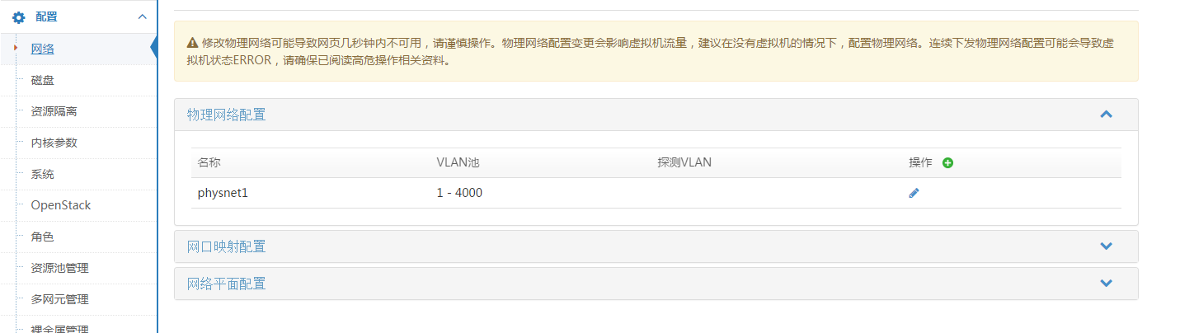
配置物理网络 (1/3)
在WEB UI的配置界面选择配置网络
配置物理网络
系统默认创建一个物理网络，系统平面默认承载在该物理网络上，用户可根据实际情况新增物理网络

Slide 25
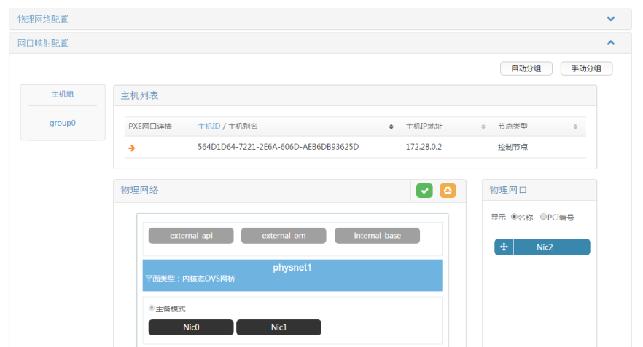
配置物理网络 (2/3)
配置物理网络和网口的映射关系
Notes:
配置provider和网口对应。用户可通过配置拖拽方式将网口添加到provider中。
配置网口bond。Provider中管理多个网口会自动配置bond，用户可配置bond模式，支持主备模式、 二层负载均衡（基于二层信息）、三层负载均衡（基于三层和四层信息）。
配置映射模式。支持OVS、用户态EVS （高性能智能网卡）、硬直通（高性能智能网卡）。
系统根据硬件类型进行分组管理，支持用户自定义分组。如果需要调整配置，每个分组需要逐一配置。

Slide 26
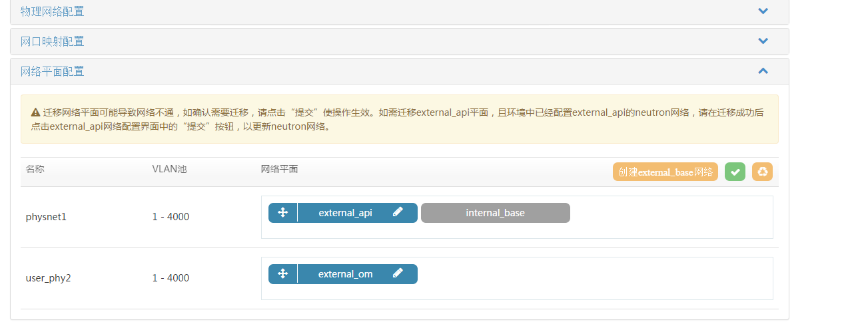

配置物理网络（3/3）
配置系统平面和物理网络的对应关系
external_api和external_om默认承载在默认的物理网络上，用户可 根据实际情况调整：
将系统平面拖拽到对应的provider下
单击 提交

Slide 27
FusionSphere OpenStack安装部署介绍
FusionSphereOpenStack配置介绍
物理网络配置
主机磁盘配置
资源隔离配置
存储配置
裸金属管理
其他服务配置
资源池管理

Slide 28
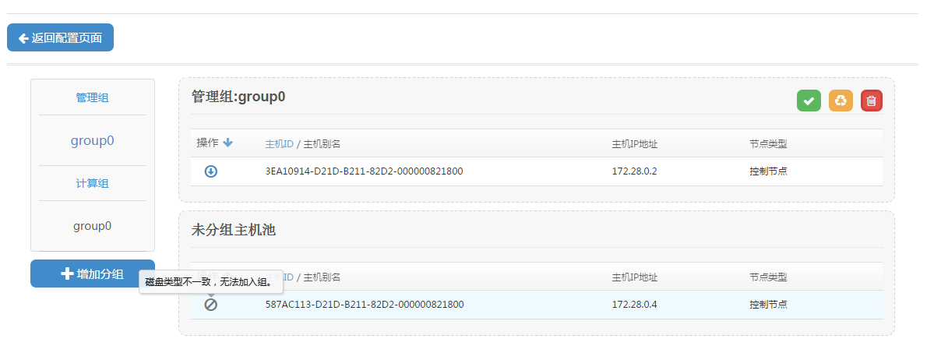
磁盘配置 - 分组管理
在WEB UI的配置界面选择磁盘
Notes:
系统根据硬件类型和节点类型（管理和计算）分组管理，支持
自动分组：系统根据硬件类型、磁盘当前已生效的配置进行分组。
手动分组
加入组：系统根据硬件类型、磁盘当前已生效的配置校验当前未分组的单板是否可加入指定组，用户根据需要将符合要求的单板加入组中。
移除组：将单板从组中移出。

Slide 29
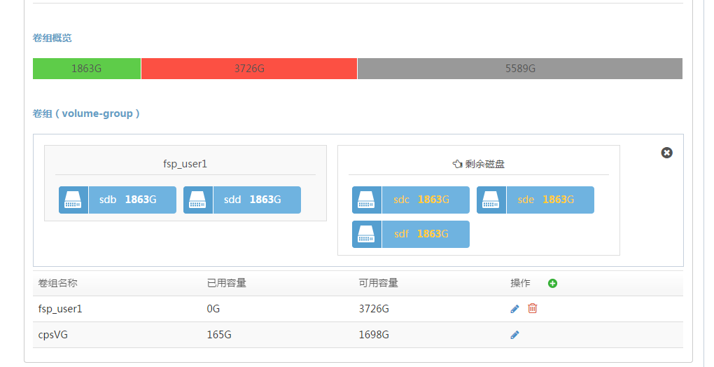
磁盘配置 - 卷组配置
在WEB UI的配置界面选择磁盘
Notes:
配置磁盘存储池（即：卷组）
系统默认创建了cpsVG这个卷组，用户可根据实际情况新增卷组
扩展磁盘存储池
用户根据需要将空闲的物理磁盘扩容到指定的卷组（直接将空闲磁盘拖拽到卷组中）
如果需要修改配置，需要逐一配置每个分组。

Slide 30
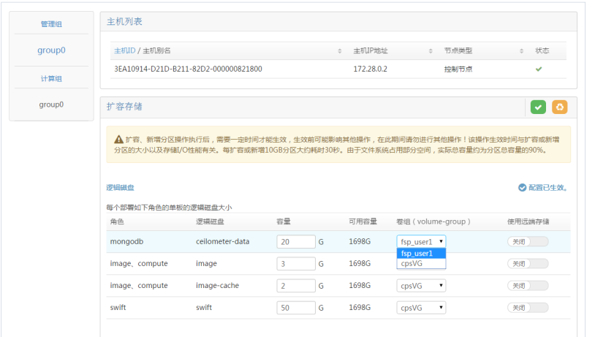
磁盘配置 - 存储分区配置
在WEB UI的配置界面选择磁盘
Notes:
配置磁盘存储分区（即：逻辑分区），支持
切换卷组
扩容分区容量
切换分区到远端存储（支持FCSAN、IPSAN、HP3PAR）
如果需要修改配置，需要逐一配置每个分组。

Slide 31
FusionSphere OpenStack安装部署介绍
FusionSphereOpenStack配置介绍
物理网络配置
主机磁盘配置
资源隔离配置
存储配置
裸金属管理
其他服务配置
资源池管理

Slide 32
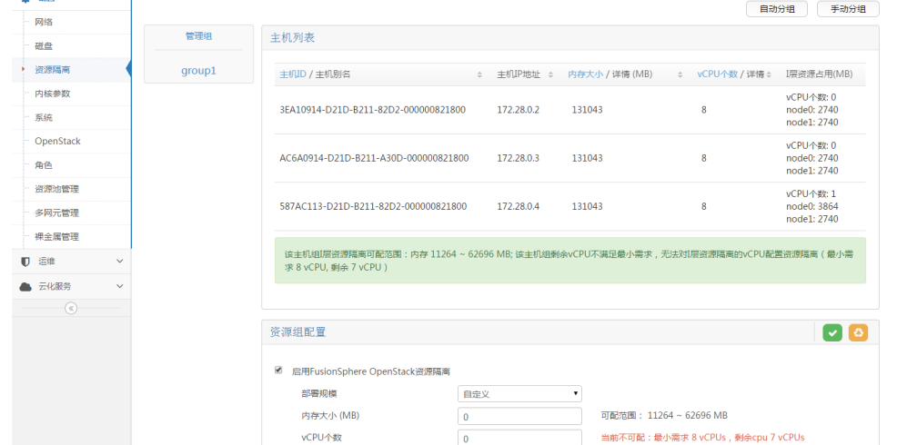
资源隔离配置
对主机分组后，进行资源隔离配置
Notes:
默认：管理组不隔离资源，计算组隔离2 vCPU、2G RAM
分组能力：
自动分组
主机上部署的角色是否属于管理角色。
手动分组
支持用户自定义分组，其中，若主机已部署管理角色，无法加入计算组中。
如果需要修改配置，需要逐一配置每个分组。

Slide 33
FusionSphere OpenStack安装部署介绍
FusionSphereOpenStack配置介绍
物理网络配置
主机磁盘配置
资源隔离配置
存储配置
裸金属管理
其他服务配置
资源池管理

Slide 34
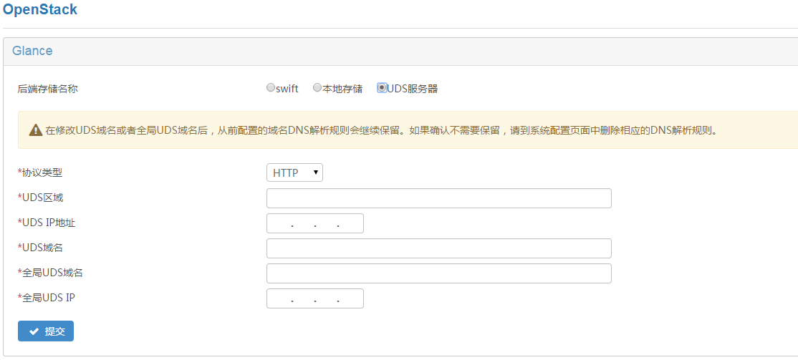

glance存储对接UDS
Glance默认对接swift，如果需要对接UDS，需要配置UDS接入信息，选择配置->OpenStack->glance进入glance配置：
“后端存储名称”选择UDS服务器，配置UDS接入信息。
单击 提交。

Slide 35
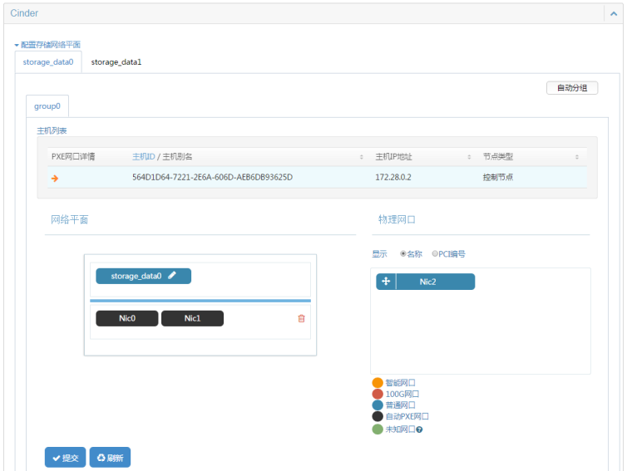
cinder对接SAN存储 (1/3)
Cinder后端存储使用SAN存储时，需要配置SAN对接信息，选择配置->OpenStack->cinder进入配置。
配置存储平面。

Slide 36

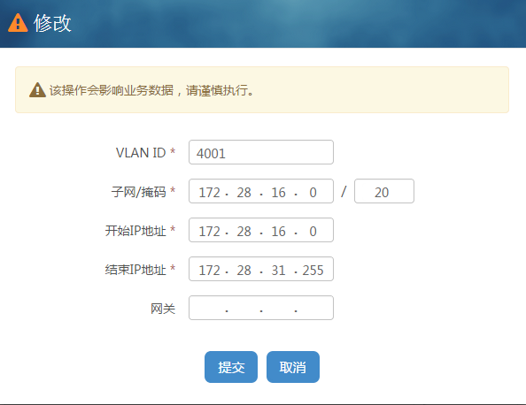
cinder对接SAN存储 (2/3)
存储平面直接在物理网卡上出vlan子接口，因此不需要配置provider信息，存储平面默认配置在管理网卡上，如果需要修改，直接将物理网卡拖拽到存储平面下。
单击 修改存储平面IP和vlan信息。
Notes:
Storage_data0,storage_data1两个存储平面用于支持多路径

Slide 37
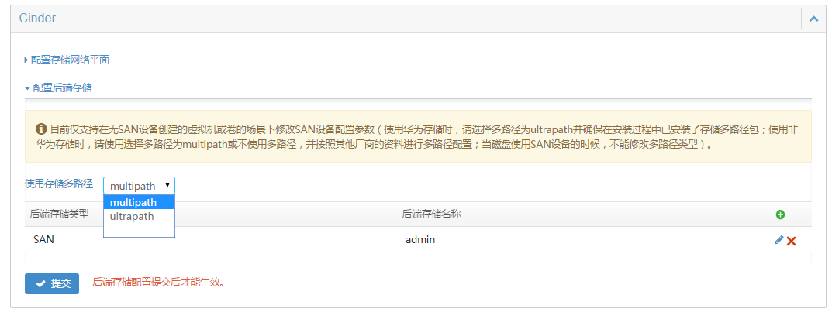

cinder对接SAN存储 (3/3)
Cinder后端存储使用SAN存储时，需要配置SAN对接信息，选择配置->OpenStack->cinder进入配置。
配置SAN设备对接信息。
系统默认只对接一套存储，可通过单击 添加多套后端存储，添加多套存储时，需要相应的部署多套blockstorage-driver角色。

Slide 38
FusionSphere OpenStack安装部署介绍
FusionSphereOpenStack配置介绍
物理网络配置
主机磁盘配置
资源隔离配置
存储配置
裸金属管理
其他服务配置
资源池管理

Slide 39
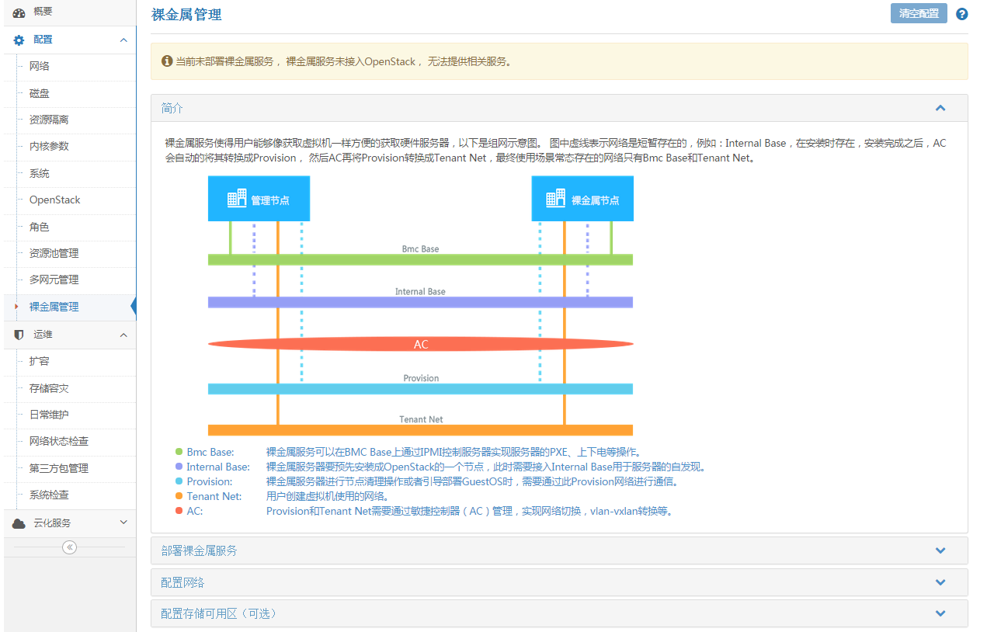
裸金属管理 (1/4)
若使用裸金属服务，则需要部署裸机服务并配置相应的网络、存储等信息。

Slide 40
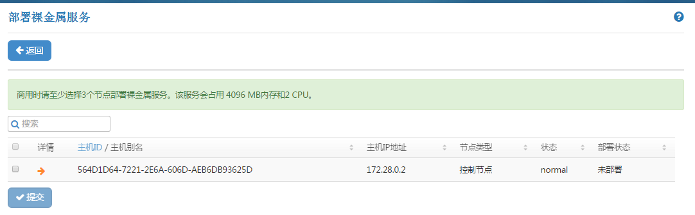
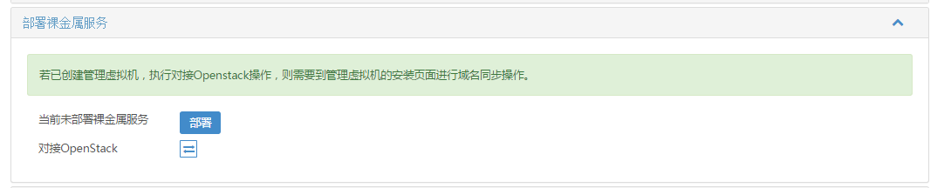
裸金属管理 (2/4)
根据实际的需要，选择多个节点部署裸金属服务
部署完成后，进行服务对接Openstack动作

Slide 41
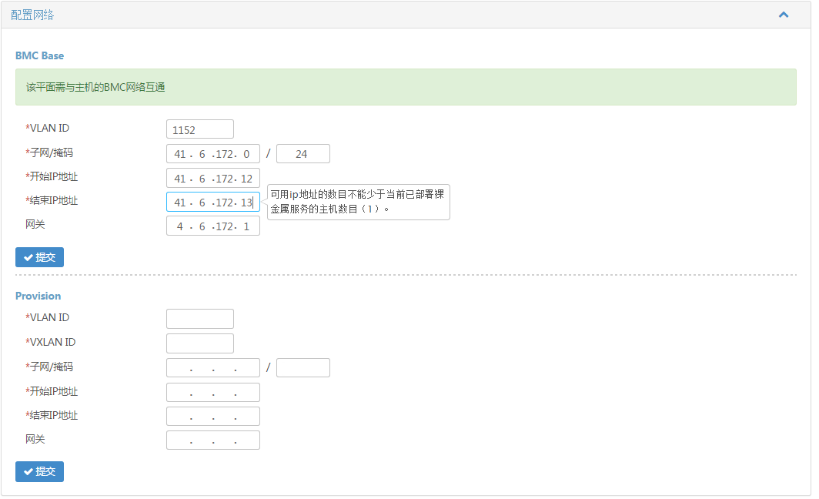
裸金属管理 (3/4)
配置BMC网络
需要保证BMC网络与裸金属的BMC网络互通（二层互通或者三层互通均可）。
配置Provision网络
该网络属于内部网络，选择一个可用的网段即可。IP池的范围最小为112个。

Slide 42
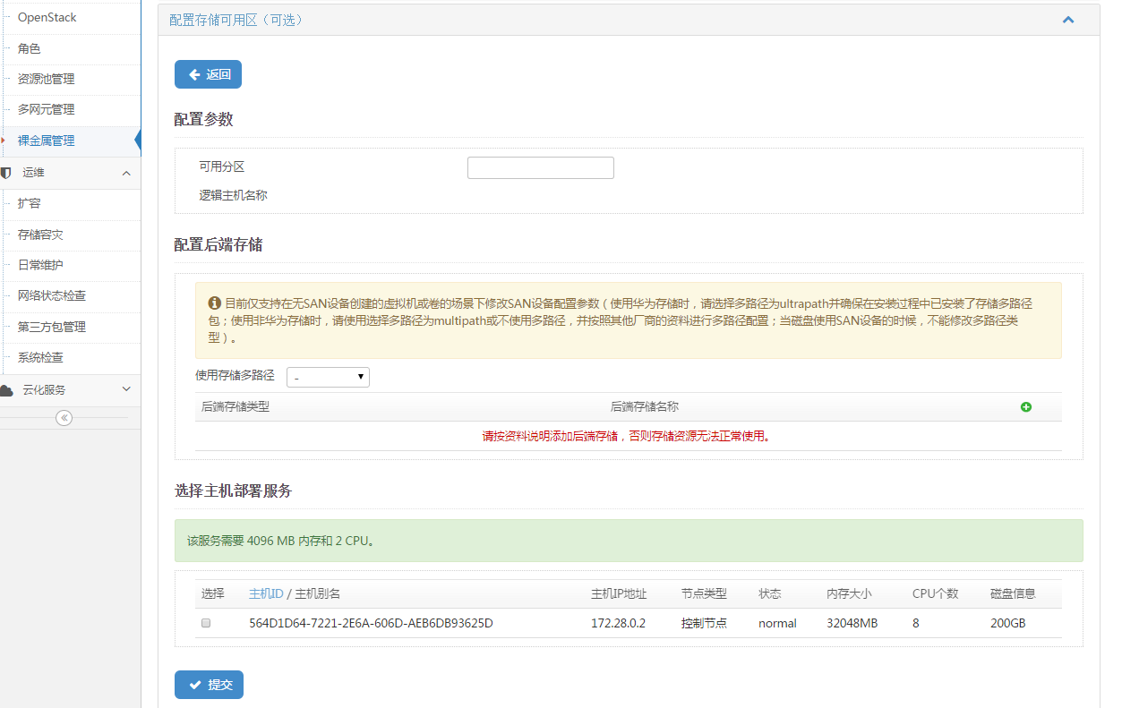
裸金属管理 (4/4)
若需要在发放虚拟机到裸金属的同时创建卷，需要根据裸金属当前所处的AvailabilityZone信息，确定是否为其配置一个配套的存储可用区。

Slide 43
FusionSphere OpenStack安装部署介绍
FusionSphereOpenStack配置介绍
物理网络配置
主机磁盘配置
资源隔离配置
存储配置
裸金属管理
其他服务配置
资源池管理

Slide 44
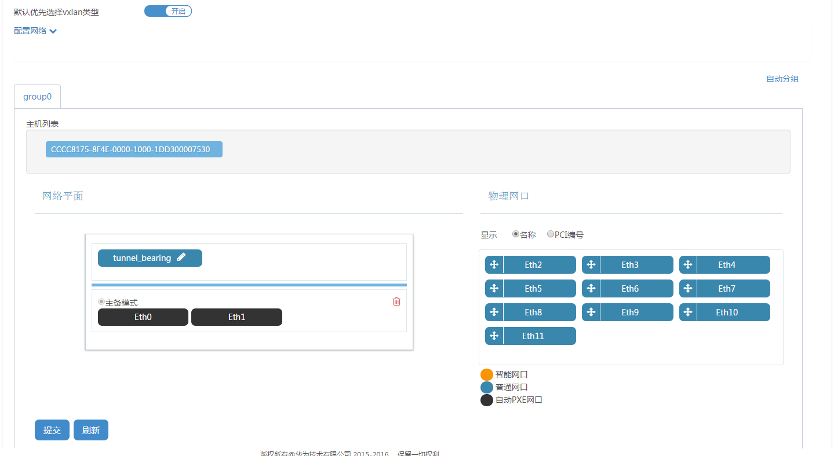
Neutron vxlan网络配置(1/2)
用户需要使用vxlan，则需要配置vxlan网络

Slide 45

Neutron vxlan网络配置(2/2)
存储平面直接在物理网卡上出vlan子接口，因此不需要配置provider信息，vxlan网络平面默认配置在管理网卡上，如果需要修改，直接将物理网卡拖拽到网络平面下。
单击 修改网络平面IP和vlan信息。

Slide 46
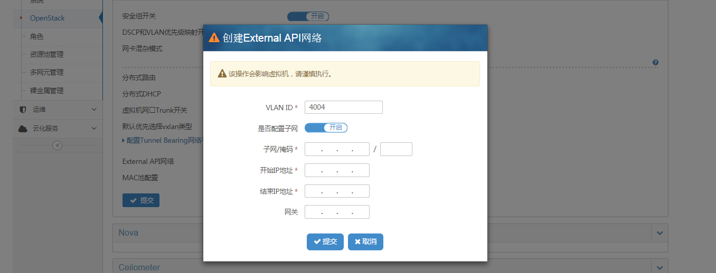
external_api网络配置
管理虚拟机通过external-api网络接入FusionSphere Openstack时，需要配置对应的虚拟机网络。选择OpenStack->Neutron->external API网络进行配置。

Slide 47
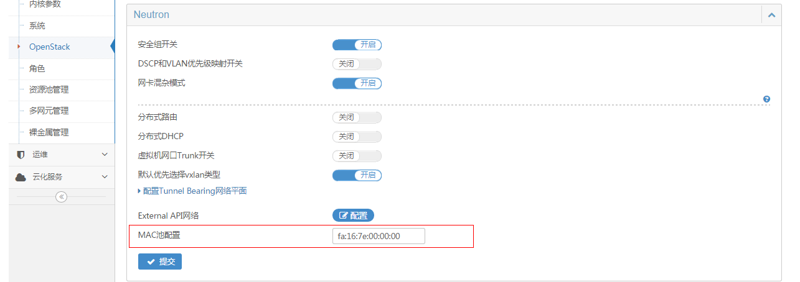
虚拟机MAC地址配置
选择OpenStack->Neutron->MAC池配置进行配置。

Slide 48
FusionSphere OpenStack安装部署介绍
FusionSphereOpenStack配置介绍
物理网络配置
主机磁盘配置
资源隔离配置
存储配置
裸金属管理
其他服务配置
资源池管理

Slide 49
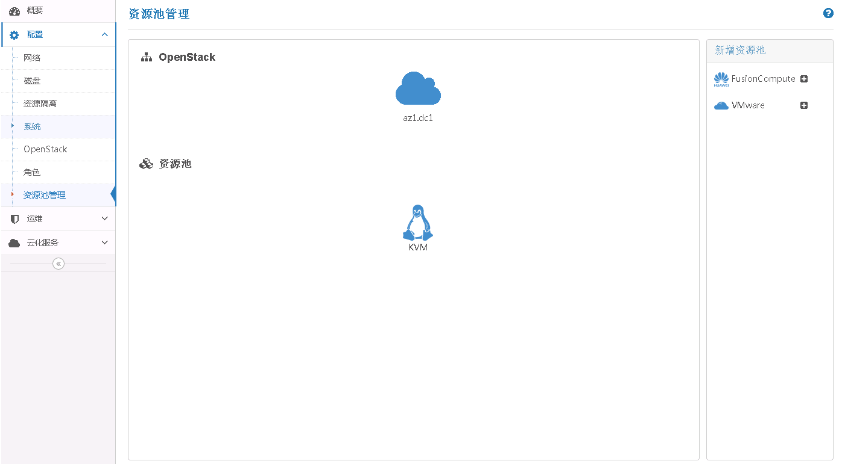
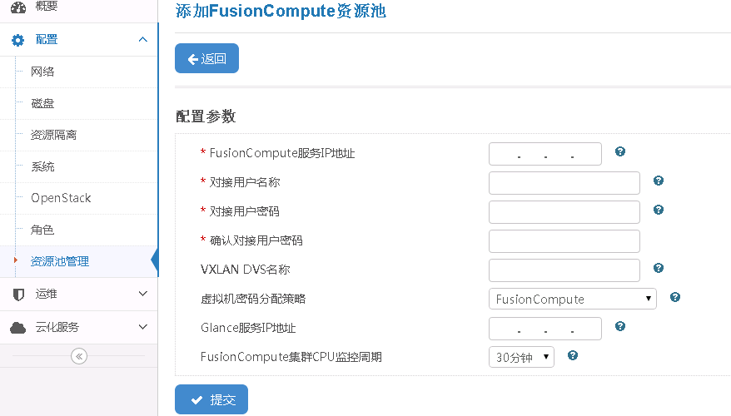
添加FusionCompute资源池
进入资源池管理>新增资源池>添加FusionCompute。
配置FusionCompute对接IP、用户密码等信息。
配置DVS名称，DVS名必须和FusionCompute上创建的名字一致。
配置完成点击提交。

Slide 50
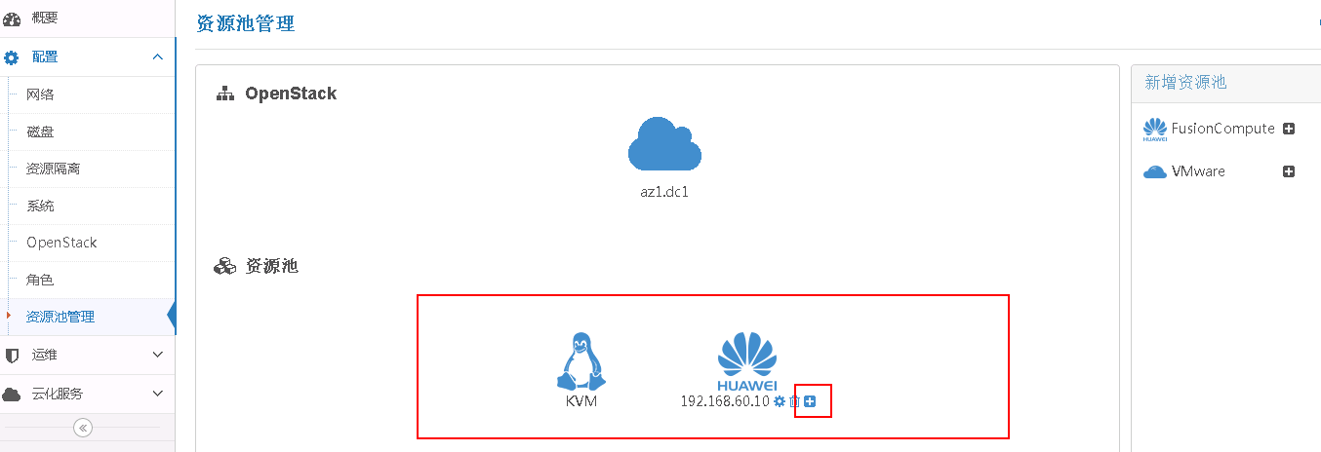
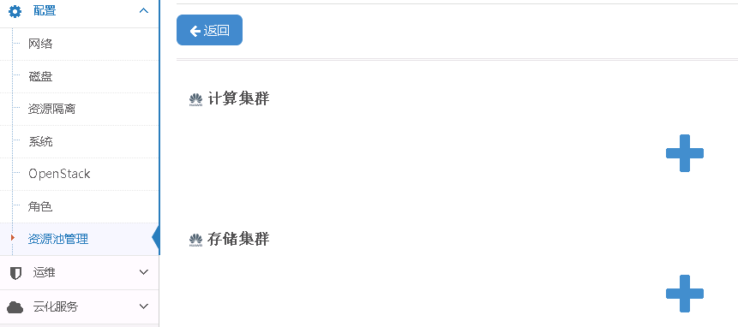
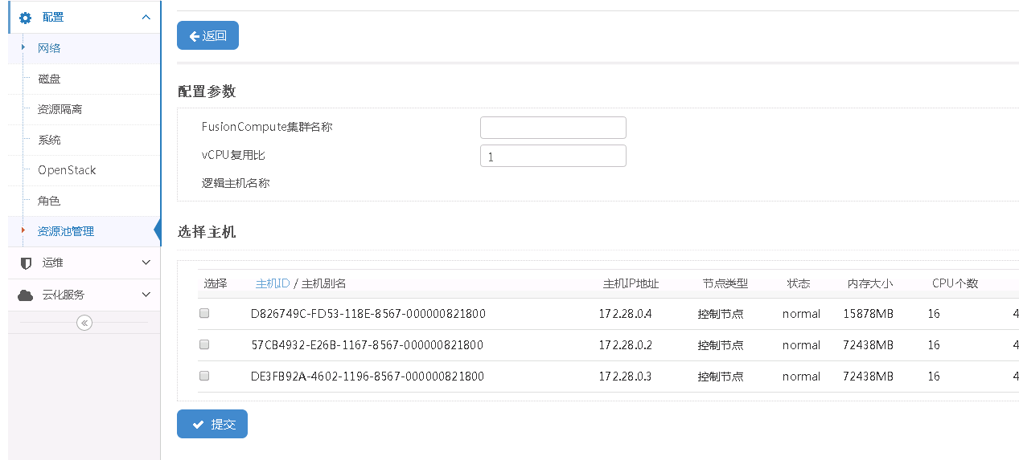
添加FusionCompute计算集群
进入资源池管理>资源池>点击添加进入配置集群配置
配置对接的FusionCompute集群名称，可配置多个cluster名称，多个名称以逗号分隔
选择部署对接服务的节点
提交配置

Slide 51
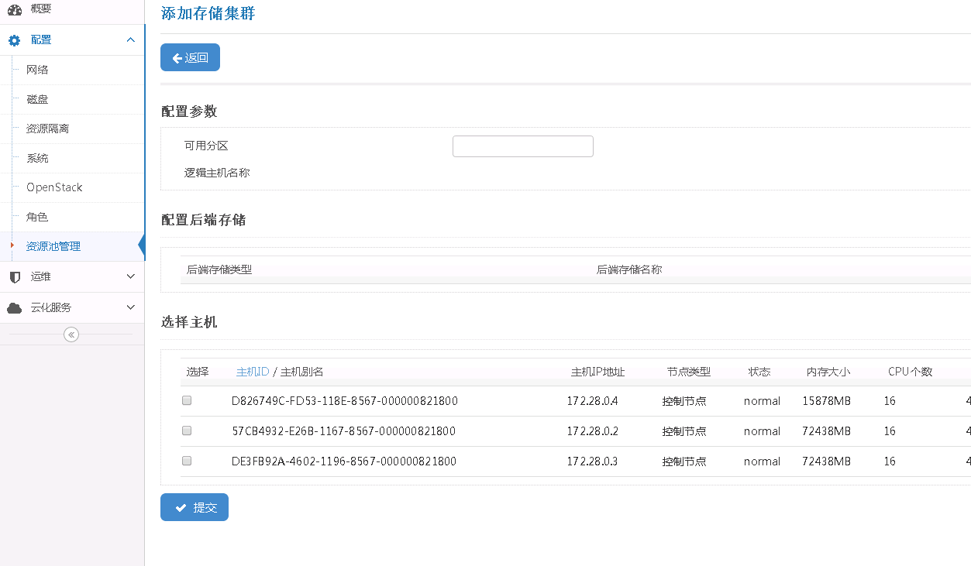
添加FusionCompute存储集群
进入资源池管理>资源池>点击添加 进入配置集群配置
配置存储可用分区信息，多个计算集群可共用一个存储AZ，管理AZ和计算AZ必须一一对应
选择部署对接服务的节点
提交配置

Slide 52
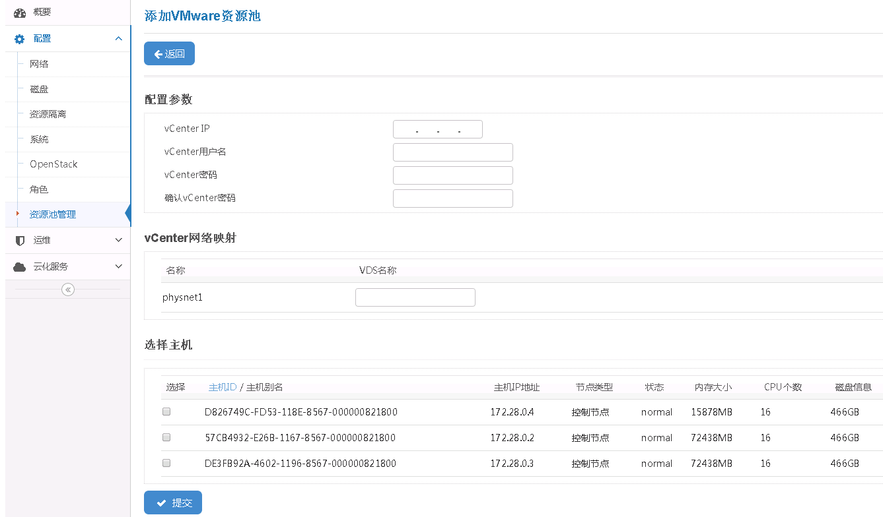
添加VMware资源池
进入资源池管理>新增资源池>添加VMware
配置VMware对接IP、用户密码等信息
配置物理网络对应的VCenter DVS名称
选择部署网络对接服务部署的节点
提交配置

Slide 53
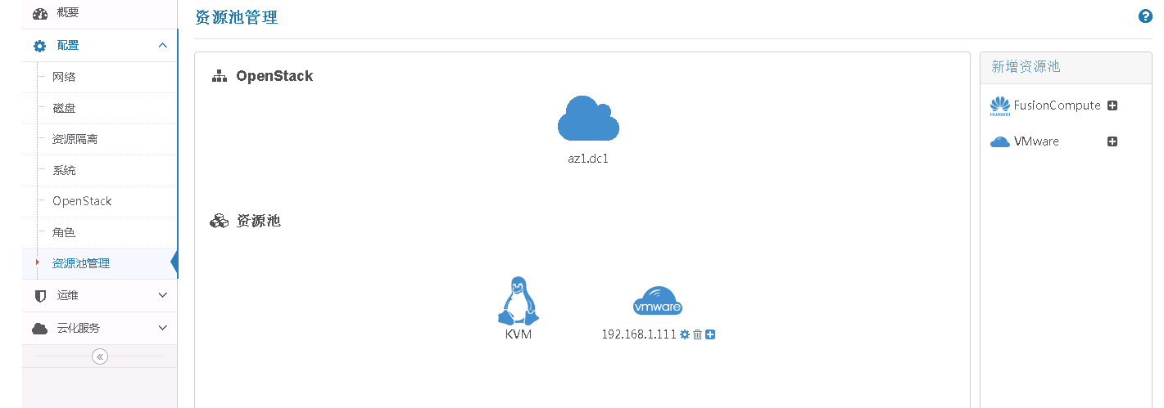
添加VMware计算集群
进入资源池管理>资源池>点击添加进入配置集群配置
配置对接的VMware集群名称，可配置多个cluster名称，多个名称以逗号分隔
选择部署对接服务的节点
提交配置

Slide 54
添加VMware存储集群
进入资源池管理>资源池>点击添加 进入配置集群配置
配置存储可用分区信息，多个计算集群可共用一个存储AZ，管理AZ和计算AZ必须一一对应
选择部署对接服务的节点
提交配置

Slide 55
负责安装fc-nova-compute的组件是：( )
CBS
CPS
Nova
FusionCompute
在OpenStack三管理节点的部署方式中，zookeeper部署于：( )
1-2节点
2-3节点
1-2-3节点
任意一个节点
Notes:
参考答案：
1. B
2. C

Slide 56
CPS架构
FusionSphere OpenStack的安装部署方法
FusionSphere OpenStack的配置方法

